Slide 1
Welkom VWO 5.

Slide 2
Lessen aankomende week
Les 1: nabespreken toets, starten aan H1.
Les 2: hoofdstuk 1 afmaken. (t/m 1.10)
Les 3: hoofdstuk 2, 2.1 t/m 2.7.
Hoofdstuk 1: conjunctuur, zowel vraag als aanbod.
Hoofdstuk 2: klassieken en keynes.

Slide 3
Nabespreken toets:

Slide 4
Lees 1.1 conjunctuurschommelingen tot opgave 1.2 en maak 1.1 en 1.2
10
9
8
5
6
7
4
3
1
2
10 minuten de tijd
Eerder klaar?
Verder met lezen en opgave 1.3 maken.

Slide 6
Conjunctuur en structuur.
De economie wordt bepaald door de conjunctuur en door de structuur van een land.
De conjunctuur = vraagzijde van de economie = effectieve vraag.
Betekenis: de totale bestedingen in een land = effectieve vraag.
De structuur = aanbodzijde van de economie = productiecapaciteit.
Hoeveel kunnen we maximaal produceren in een land = productiecapaciteit.

Slide 7
Conjunctuur:
Kijk mee naar figuur 1.1
3 conjuncturele situaties:
De effectieve vraag < productiecapaciteit = laag conjunctuur.
De effectieve vraag = productiecapaciteit = bestedingsevenwicht.
De effectieve vraag > productiecapaciteit = hoog conjunctuur.
Laag conjunctuur = onderbestedingen = conjuncturele werkloosheid.
Hoog conjunctuur = overbestedingen = bestedingsinflatie.

Slide 8
1.2 crisis
Eind 2007, economische crisis start in Amerika.
Hypotheekleningen verstrekt die niet terug betaald kunnen worden.
hypotheekbanken komen in de problemen, huizenmarkt stort in.
Effectenbanken komen in de problemen, aandelen koersen daling enorm.
Ook banken in Europa en Azië in de problemen, koersen dalen wereldwijd.
Bedrijfsleven krijgt het moeilijk, komen lastig aan krediet.
Kredietcrisis → economische crisis.
reden: banken gaan failliet.
Consumentenvertrouwen daalt → uitstelen bestedingen.
Aandelen koersen dalen → aandeelbezit wordt armer → consumentenvertrouwen daalt meer
werkloosheid die ontstaat door gebrekkige vraag → conjuncturele werkloosheid.

Slide 9
Maak opgaves 1.3 t/m 1.5. lees bijbehorende tekst als je er niet uit komt.
10
9
8
5
6
7
4
3
1
2
10 minuten de tijd
Eerder klaar?
Lees paragraaf 1.3 de vraagzijde van de economie en maak opgave 1.6

Slide 11
De vraagzijde:
Economische crisis 2007 veroorzaakt door daling effectieve vraag.
De effectieve vraag wordt bepaald door:
Gezinnen/consumenten. (aanschaf consumptiegoederen)
De ondernemingen/bedrijven. (aanschaf productiemiddelen ook we investeringen genoemd)
De overheid. (aanschaf consumptiegoederen + aanschaf productiemiddelen)
Het buitenland. (export van ons land – import van ons land).
Wordt er dus meer geïmporteerd dan geëxporteerd dan heeft het buiteland negatieve invloed op onze vraag.

Slide 12
Maak opgaves 1.6 t/m 1.8 lees bijbehorende tekst als je er niet uit komt.
10
9
8
5
6
7
4
3
1
2
10 minuten de tijd
Eerder klaar?
Lees paragraaf 1.4 de aanbodzijde en maak opgave 1.9

Slide 13
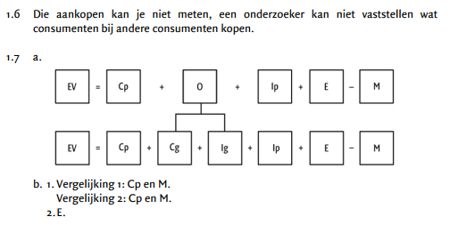
2. Export.
3. Consumptie + Import.

Slide 15
1.4 de aanbodzijde
Een crisis kan ook ontstaan aan de aanbodzijde van de economie:
Problemen met productieproces of productiekosten.
De werkloosheid die dan ontstaat noemen we : structurele werkloosheid.
Productiecapaciteit wordt bepaald door de kwaliteit en kwantiteit van productiefactoren: arbeid, kapitaal, natuur, ondernemerschap.
De verhouding tussen de productiefactoren kan verschillen. (In dienstensectoren relatief weinig natuur nodig).
De productiefactor waarvan we het minste hebben bepaald de productiecapaciteit, dit wordt ook wel de knelpuntfactor genoemd.
Structurele werkloosheid = kwantitatief (te weinig plekken) of kwalitatief (mismatch tussen arbeid aangeboden/gevraagd)

Slide 16
Maak opgaves 1.9 en 1.10 lees bijbehorende tekst als je er niet uit komt. Daarna zelftestopgave 1.18
10
9
8
5
6
7
4
3
1
2
10 minuten de tijd

Slide 19
Les 3: hoofdstuk 2, klassieken en keynes.
Klassieken en keynes zijn 2 verschillende theorieen die anders kijken naar verschillende economische verschijnselen. We beginnen met kijken naar de werkloosheid.

Slide 20
Klassieken theorie en werkloosheid.
Bekende klassieke econoom: adam smith
Theorie stelt dat door het marktmechanisme steeds automatische een evenwicht zal komen.
Vanuit werkloosheid bekeken:
De prijs van arbeid is te hoog, de vraag naar arbeid is kleiner dan het aanbod van arbeid.
De prijs zal dalen, waardoor het aanbod van arbeid afneemt (minder mensen willen voor een lager loon werken) en de vraag toeneemt (loonkosten worden lager, wordt voor bedrijven aantrekkelijker werknemers aan te nemen)
Hierdoor zal er op lange termijn beperkt tot geen werkloosheid zijn

Slide 21
Maak opgaves 2.1 t/m 2.4 lees bijbehorende tekst als je er niet uit komt.
12
10
9
8
11
5
6
7
4
3
1
2
12 minuten de tijd
Eerder klaar?
Zelfstandig verder t/m 2.7

Slide 22
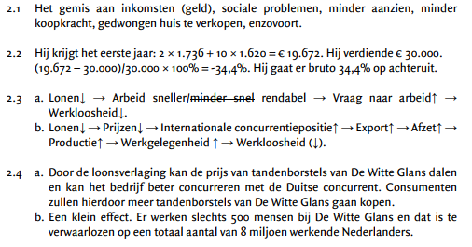

Slide 23
Maak opgaves 2.5 t/m 2.7 lees bijbehorende tekst als je er niet uit komt.
10
9
8
5
6
7
4
3
1
2
10 minuten de tijd
Eerder klaar?
Zelfstandig verder lezen 2.3 keynesianen loon = koopkracht

Slide 24
